Slide 1
아틱 기반 전력 통합 모니터링 시스템 검증을 위한
테스트 케이스 추출
(Extracting Test Case for Validating the ARTIK Based Electricity Integrated Monitoring System)
2017. 12. 08.
홍익대학교 소프트웨어공학 연구실
이진협
지도교수 : 김영철

Slide 2
목차
1
연구 배경
2
관련 연구
3
아틱 기반 전력 통합 모니터링 시스템
4
테스트 케이스 추출
5
결론 및 향후 연구

Slide 3
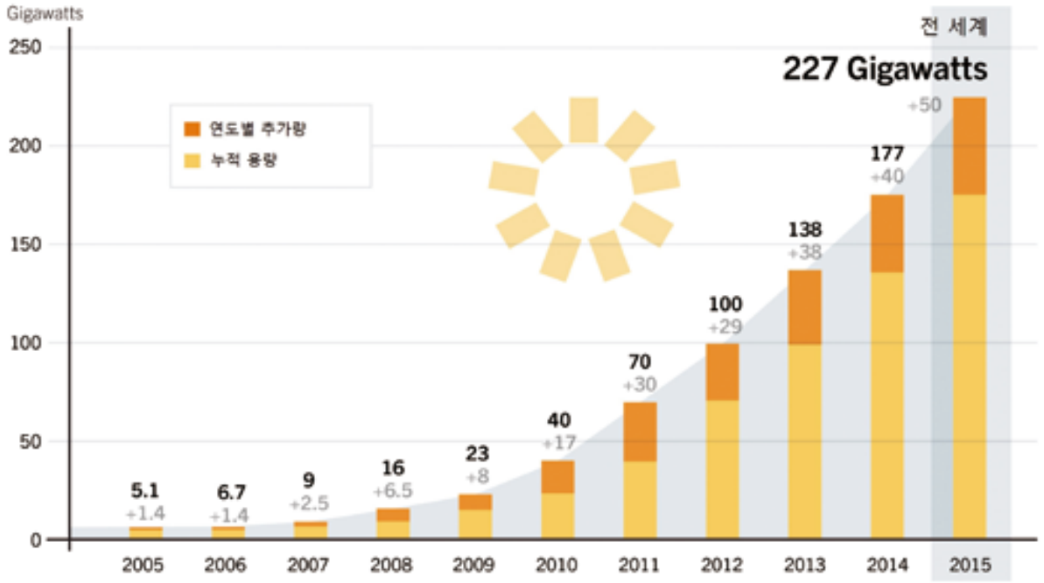
연구 배경
출처 : REN21(국제재생에너지정책네트워크), Renewables 2016 Global Status Report, 2016년
현재 발전량 모니터링 시스템 존재, 소비량 모니터링 시스템 존재, 통합 관리 시스템은 존재X
제 2회 IoT 이노베이션 챌린지 참가, 아틱 기반 전력 통합 모니터링 시스템 개발
기대 결과에 대한 시스템의 오류 검증 위한 테스트 케이스 추출

Slide 4
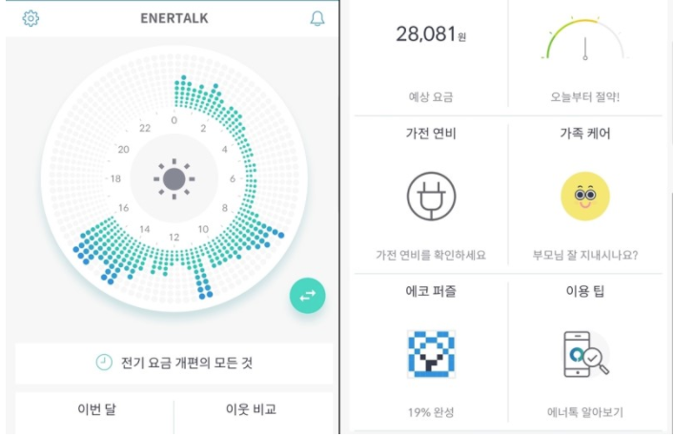
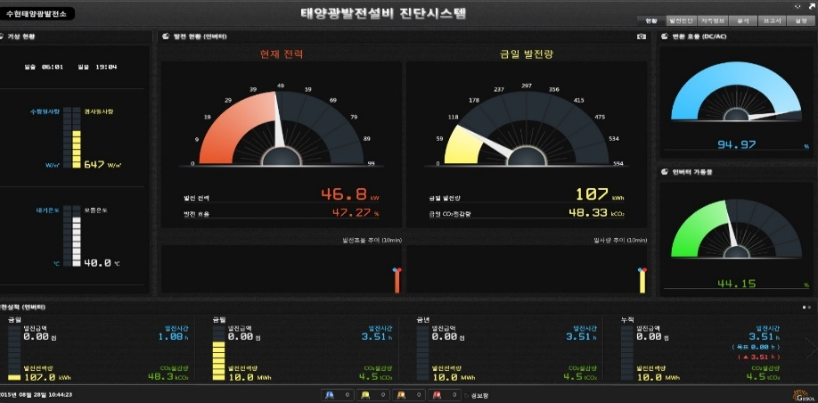
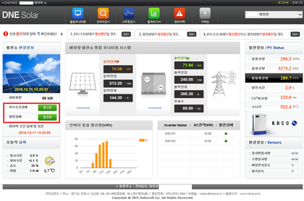
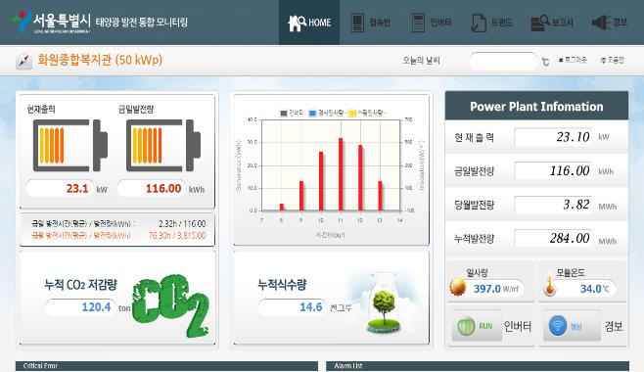
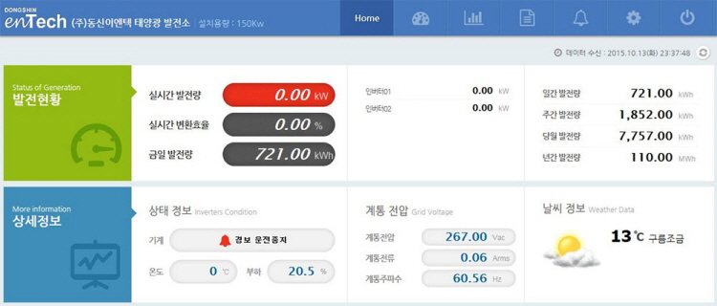
연구 배경
현재 발전량 모니터링 시스템 존재, 소비량 모니터링 시스템 존재, 통합 관리 시스템은 존재X
제 2회 IoT 이노베이션 챌린지 참가, 아틱 기반 전력 통합 모니터링 시스템 개발
기대 결과에 대한 시스템의 오류 검증 위한 테스트 케이스 추출

Slide 5
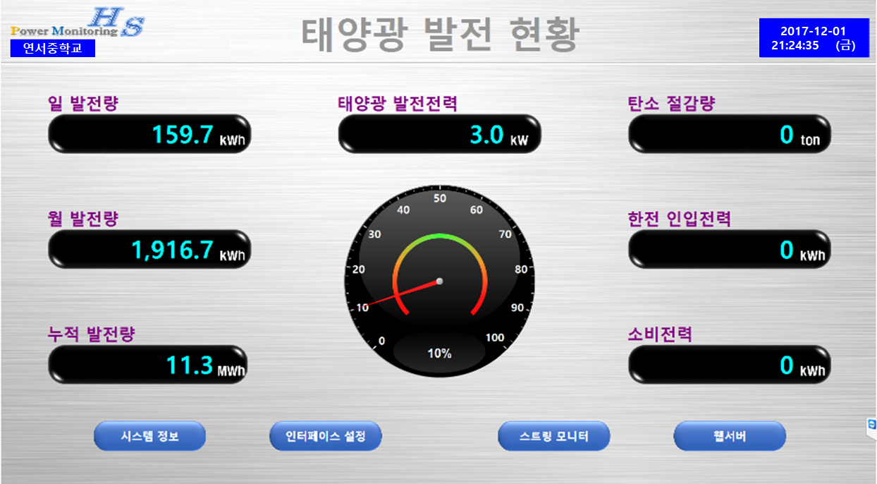
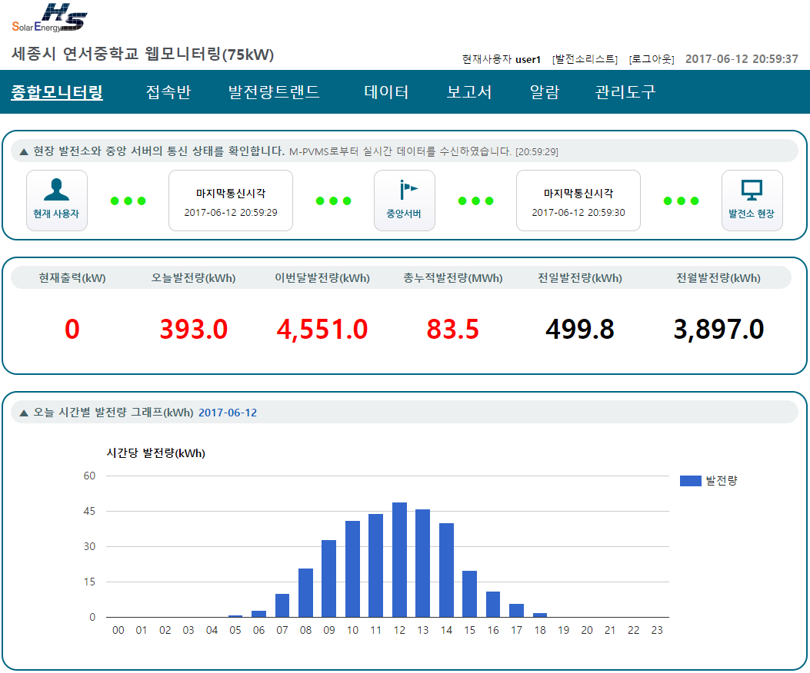
관련 연구 – 기존 태양광 발전 통합 모니터링 시스템
㈜에이치에스쏠라에너지(지역인력양성사업)
메타모델링 기법으로 이종 인버터 통합 모니터링 시스템 개발 & 시스템을 이용한 사업 진행
고장 예측, 발전량 예측 연구 진행 중

Slide 6
관련 연구 – 삼성 아틱
센서, 통신, 프로세서, 메모리 등으로 구성된 초소형 IoT 모듈로, 삼성에서 개발
소프트웨어 및 드라이버, 스토리지, 보안, 개발보드, 클라우드 등이 집적되어 있는 플랫폼
링크 계층, 응용 프로그램 계층 보안
개발자들이 빠르고 쉽게 IoT 기기를 제품화 가능
053
710
모든 장치/클라우드 서비스의 모든 데이터를 수집/저장/실행
Wifi, Bluetooth, ZigBee 연결 가능,
기기 등에 부착하여 데이터 송수신
8코어 제공, Fedora Linux 운영체제,
공장 자동화, 스마트 홈 게이트웨이,
빌딩 자동화 컨트롤러 등에 쓰임

Slide 7
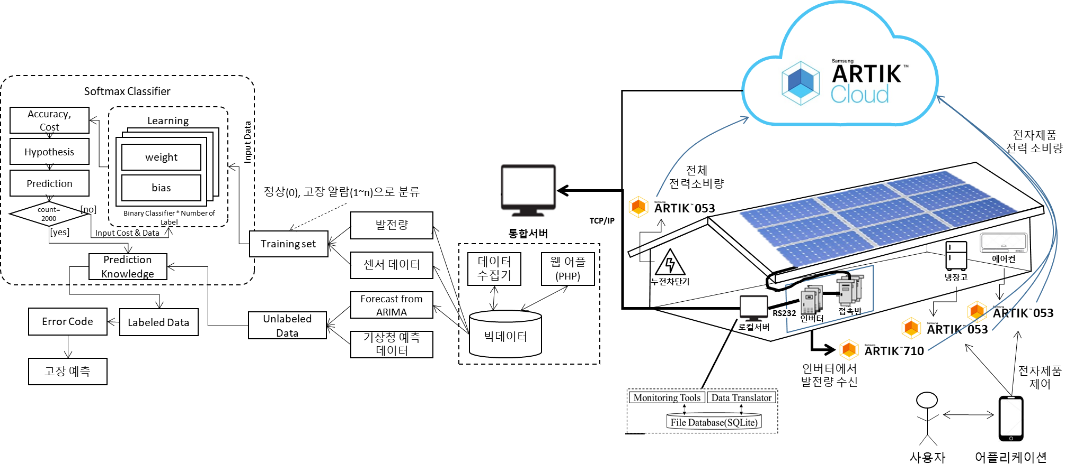
아틱 기반 전력 통합 모니터링 시스템
ARTIK 053 – 전자제품에 부착, 실시간 소비전력 송신
ARTIK 710 – 태양광 발전 인버터와 연결로 실시간 발전량 축적/연산
ARTIK 053 데이터 추적/연산, ARTIK Cloud로 전송
ARTIK Cloud – ARTIK 053, ARTIK 710 데이터 수집 및 어플리케이션과 실시간 통신

Slide 8
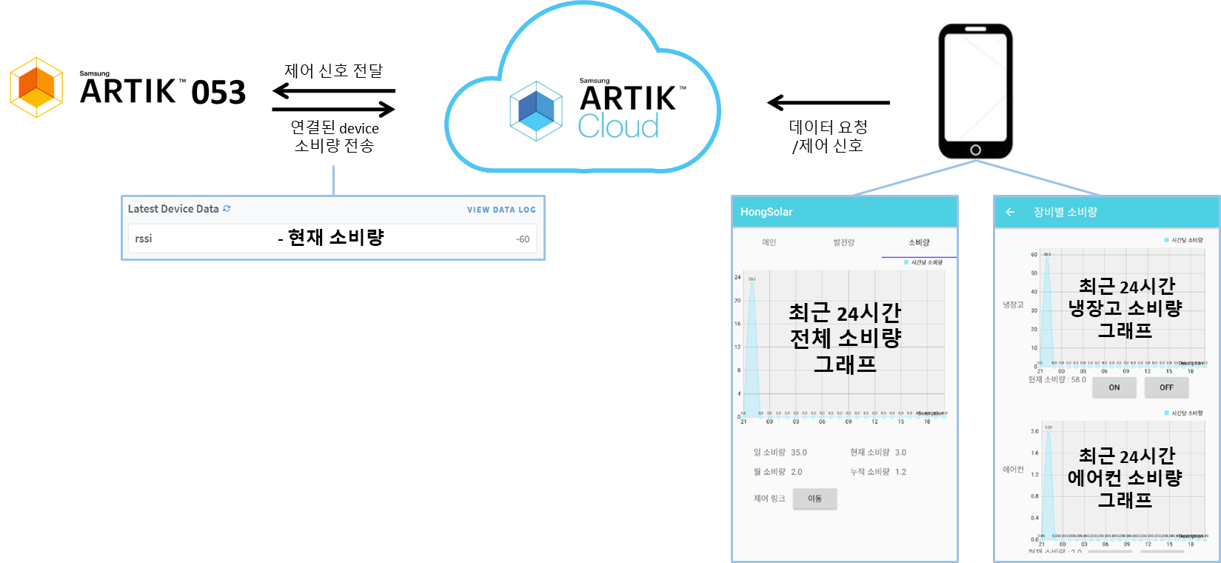
아틱 기반 전력 통합 모니터링 시스템
● Online
Device 등록

Slide 9
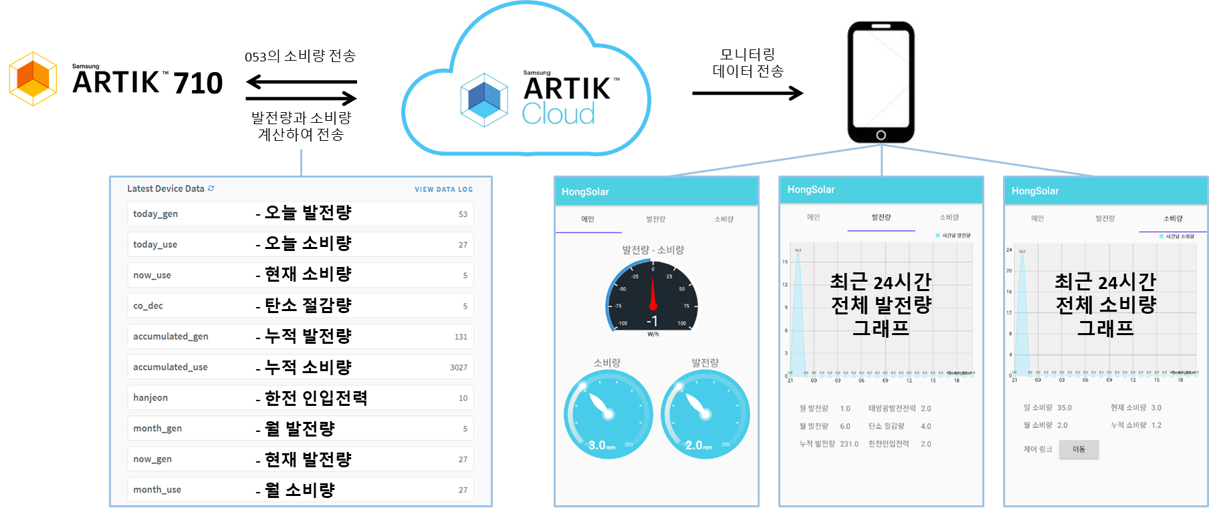
아틱 기반 전력 통합 모니터링 시스템
● Online
Device 등록

Slide 10
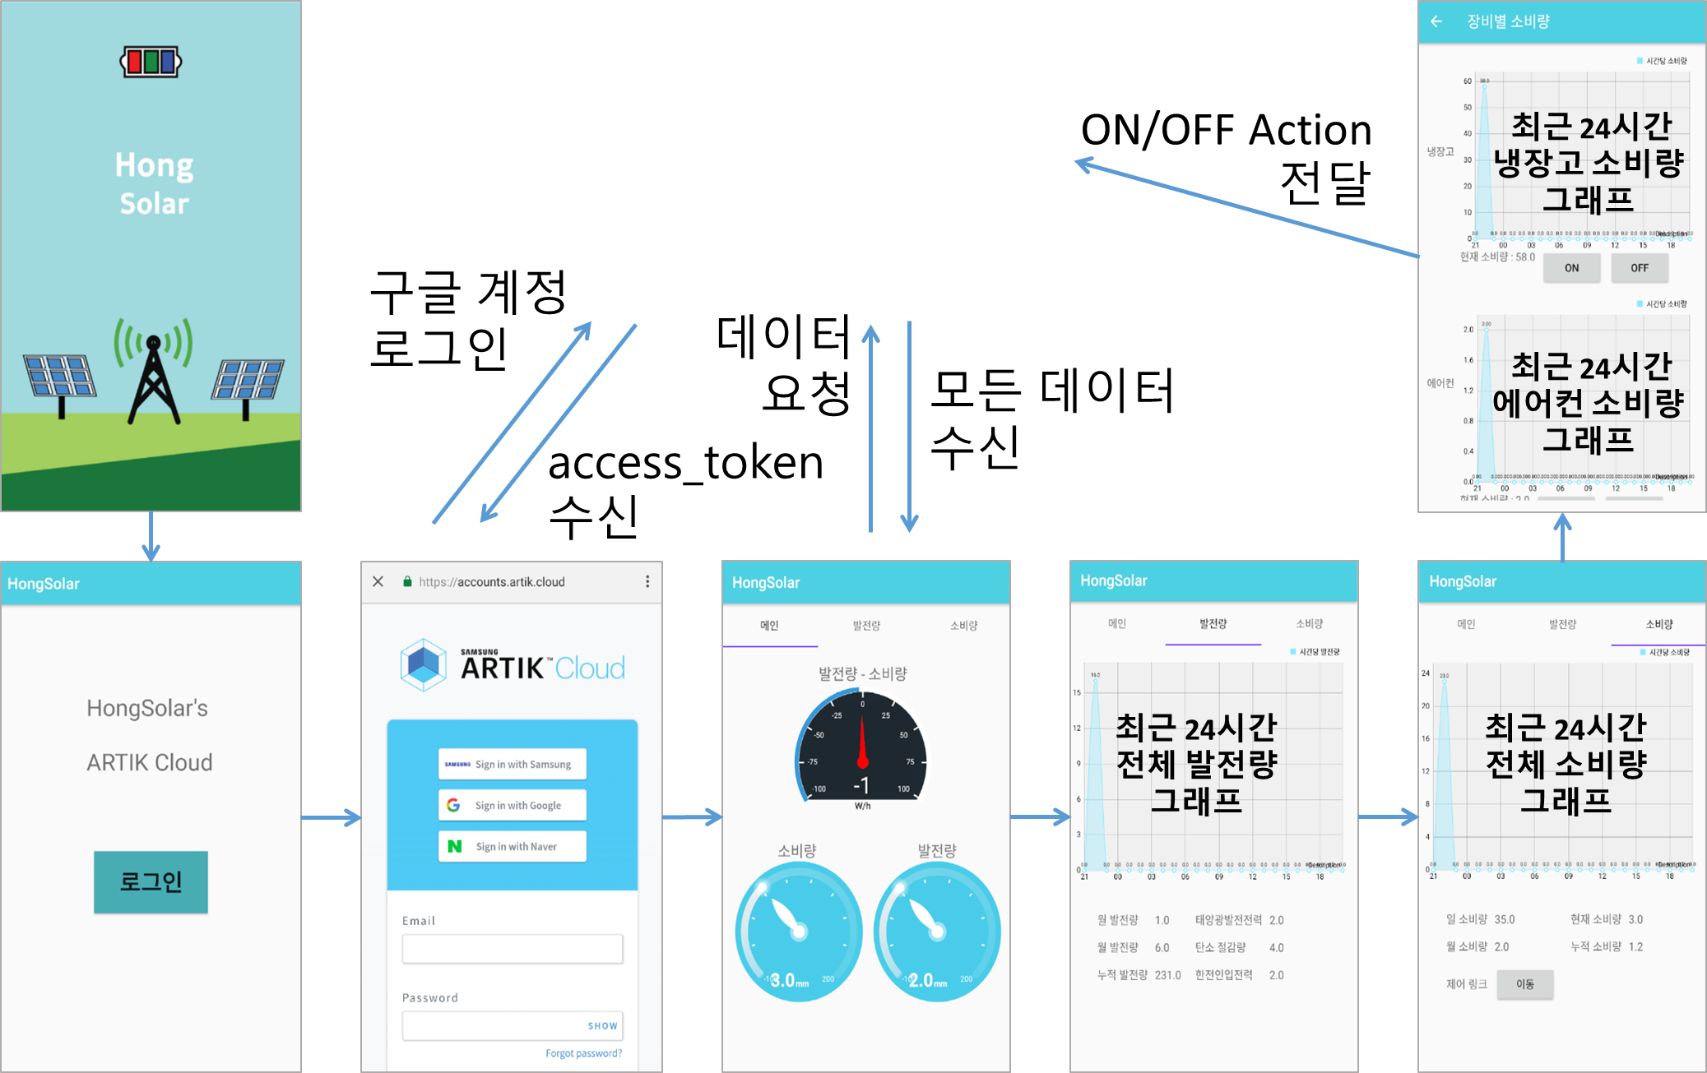
아틱 기반 전력 통합 모니터링 시스템

Slide 11
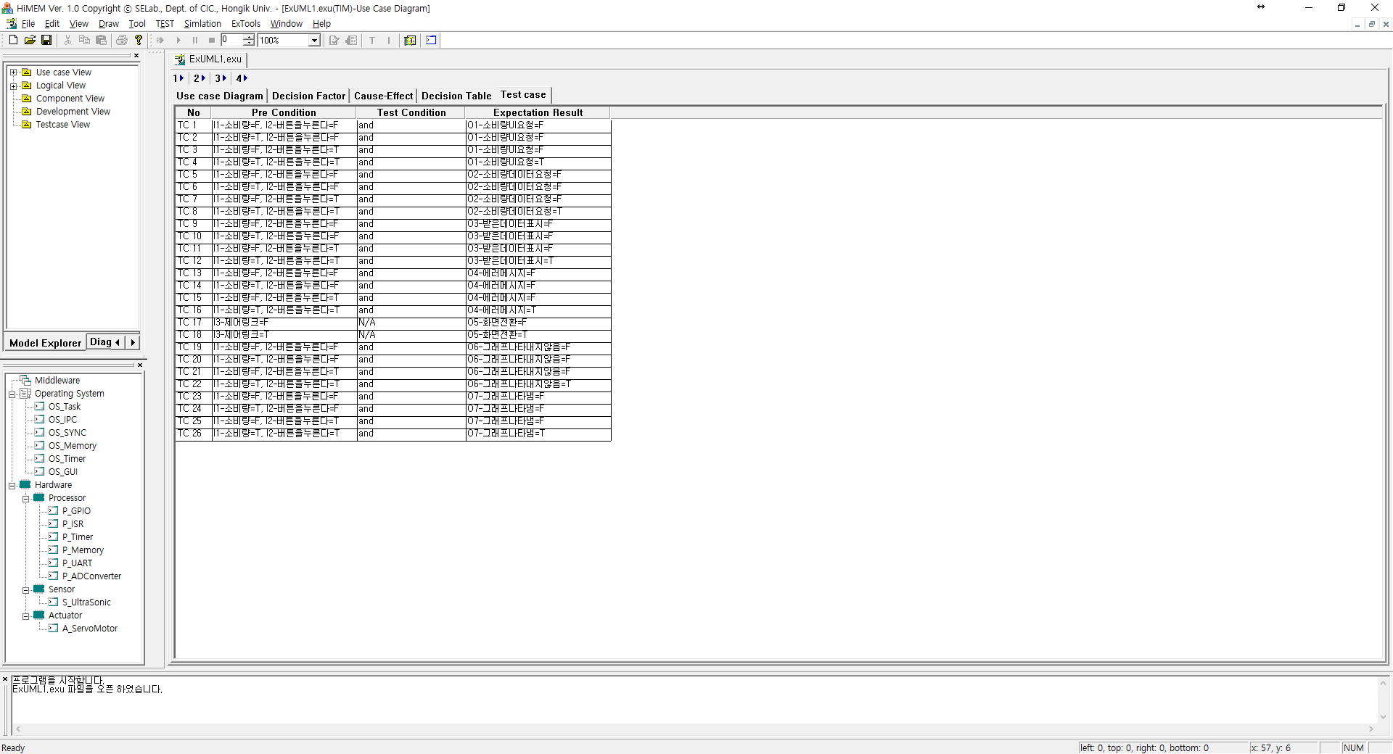
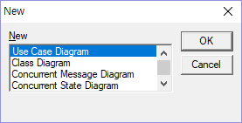
테스트 케이스 추출 방법
실시간 시스템으로 완벽한 테스트가 어려워 전략이 필요
홍익대학교 소프트웨어공학 연구실에서 자체 개발한 HiMEM을 이용
메타모델 기법을 통해 UML 다이어그램에서 소스코드 자동 생성 가능
유스케이스 다이어그램, 순차적 다이어그램에서 테스트 케이스 자동 추출 가능

Slide 12
테스트 케이스 추출 방법
모델 기반 테스트
요구사항
테스트 모델
테스트 케이스
테스터 수작업
자동 생성
유스케이스
다이어그램
원인-결과
다이어그램
결정 테이블
Gray – 100% 기능적 요구사항
커버리지 보장
유스케이스
Description
Decision Factor
문법해석
Input Condition Output

Slide 13
테스트 케이스 추출 - 동영상

Slide 14
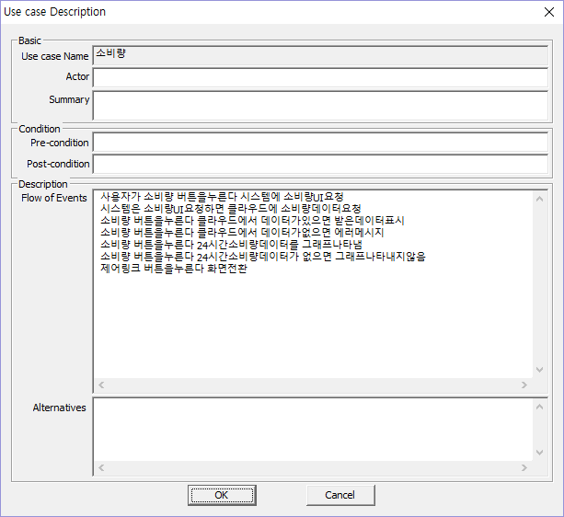
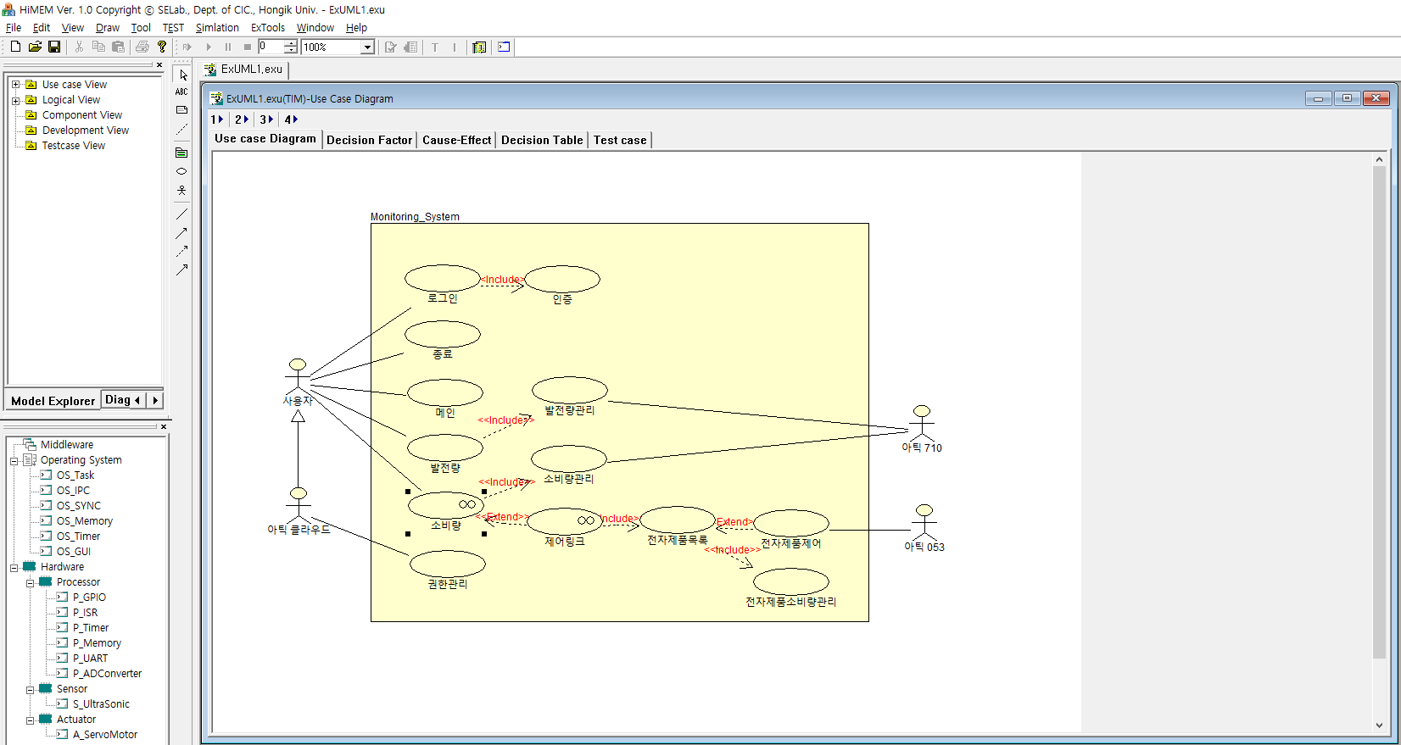
테스트 케이스 추출

Slide 15
테스트 케이스 추출

Slide 16
테스트 케이스 추출 – Decision Factor
Condition에서 논리기호를 사용하여, 같으면 ‘=‘, AND는 ‘&’, OR은 ‘|’, NOT은 ‘~’로 지정

Slide 17
테스트 케이스 추출 – Cause-Effect Diagram

Slide 18
테스트 케이스 추출 – Decision Table
Input : 소비량&버튼을누른다 → Output : 소비량UI요청

Slide 19
테스트 케이스 추출

Slide 20
결론 및 향후 연구
결론
기존 태양광 발전 통합 모니터링 시스템에 아틱을 접목해 구현한 아틱 기반 전력 통합 모니터링 시스템의 기대 결과에 대한 오류 검증 위한 테스트 케이스 추출
유스케이스 다이어그램을 원인-결과 다이어그램으로 변환하여, Gary가 제안한 100% 기능적 요구사항 커버리지 보장 방법( 원인-결과 → 결정 테이블 → 테스트 케이스 ) 사용
자체 개발한 HiMEM에 유스케이스 다이어그램 설계, 유스케이스 설명 추가, 결정 인자 지정 후 테스트 케이스 자동 추출 수행
향후 연구
추출한 테스트 케이스를 이용하여 테스트 후, 문제점 파악하여 시스템 수정 예정
모니터링 시스템에 고장 예측을 위한 머신러닝 확장구축 후, 테스트 케이스 추출 예정

Slide 21
Q&A
Thank You

